Slide 1
স্বাগতম

Slide 2
পরিচিতি
মোঃ মোস্তাফিজুর রহমান
ইন্সট্রাক্টর (পদার্থ)
মোবাঃ ০১৭১২৯৬৩৬০৪
Email-mostafiz.arik@gmail.com
টেকনিক্যাল স্কুল ও কলেজ bovBj।
বিষয়ঃ পদার্থবিজ্ঞান
শ্রেণিঃ নবম
অধ্যায়ঃ সপ্তম
সময়ঃ ৪০ মিনিট

Slide 3
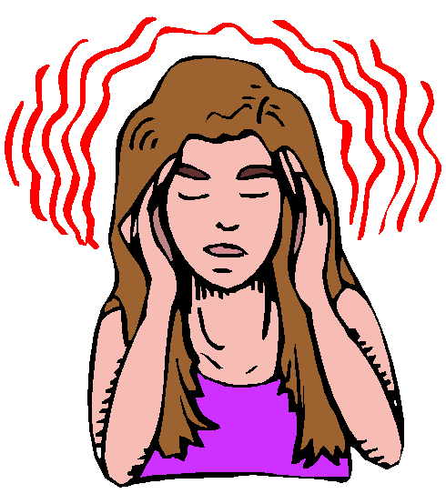
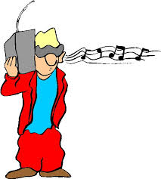
শিক্ষার্থীদের সাথে আলোচনা

Slide 4
১। উপরের ছবি থেকে আমরা কি বুঝতে পারছি ?
উঃ খুবই জোরে শব্দ করা হচ্ছে ।
২। এ ধরণের শব্দের ফলে কি অসুবিধা হচ্ছে ?
উঃ মানুষ বিরক্তি বোধ করছে ।
৩। এ ধরণের সমস্যাকে কি বলে?
উঃ শব্দ দূষণ বলে।
তাহলে চলো আজ আমরা শব্দ দূষণ নিয়ে আলোচনা করব

Slide 5
শিখনফল
এই পাঠ শেষে শিক্ষার্থীরা 
শব্দ দূষন কি বলতে পারবে ।
শব্দ দূষনের কারণ ও ফলাফল বর্ণনা করতে পারবে।
শব্দ দূষণ প্রতিরোধের কৌশল ব্যাখ্যা করতে পারবে।

Slide 6
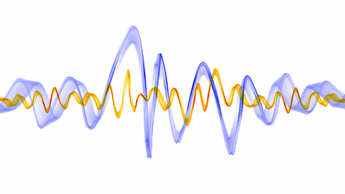
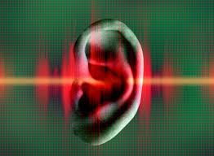
শব্দ যখন মানুষের সহনশীলতার মাত্রা ছাড়িয়ে বিরক্তি ঘটায় এবং স্বাস্থ্যের ক্ষতি করে তখন তাকে শব্দ দূষণ বলে।

Slide 7
শব্দ দূষণের কারণ
শব্দ দূষনের কারণ

Slide 8
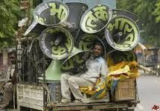
মাইকের অবাধ ব্যবহার

Slide 9
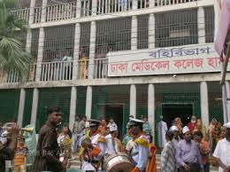
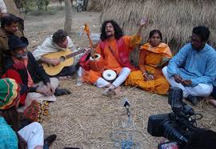
ঢোলের শব্দ

Slide 10
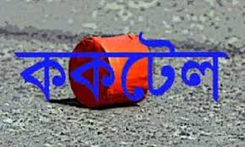
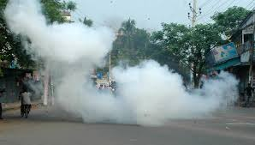
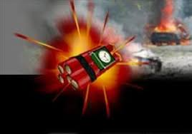
বোমাবাজী শব্দ

Slide 11
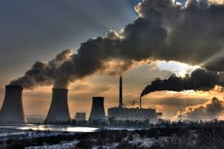
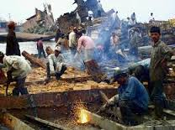
কল কারখানার শব্দ

Slide 12
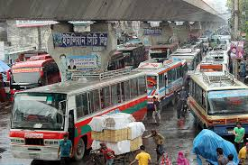
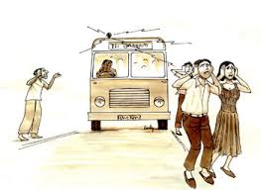
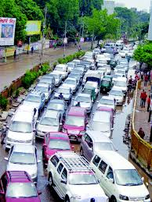
গাড়ির হর্নের শব্দ

Slide 13
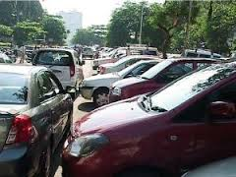
পুরানো গাড়ির ইঞ্জিনের শব্দ

Slide 14
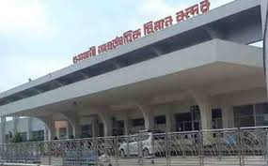
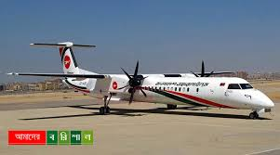
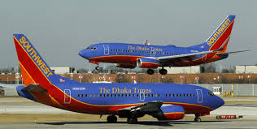
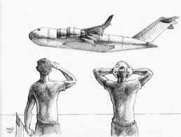
উড়োজাহাজ ও জঙ্গী বিমানের তীব্র শব্দ

Slide 15
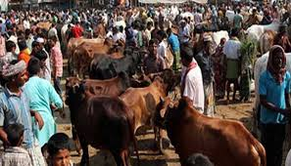
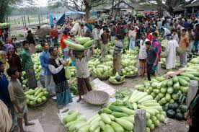
লোকালয়ের কাছাকাছি হাট বাজার

Slide 16
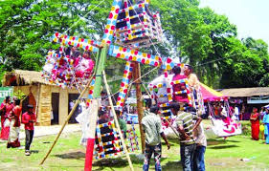
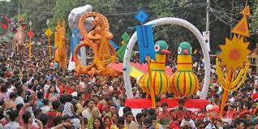
লোকালয়ের পাশে মেলা বসলে

Slide 17
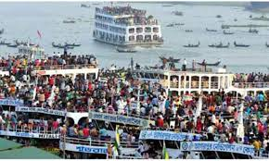
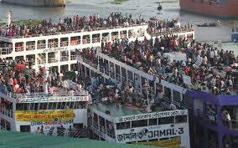
লোকালয়ের পাশে লঞ্চঘাটা থাকলে

Slide 18
শব্দ দূষণের
প্রভাব

Slide 19
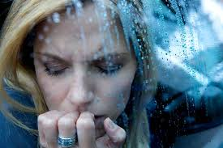
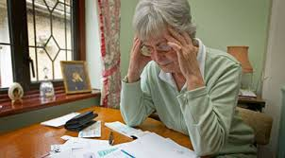
তীব্র শব্দ মানসিক উত্তেজনা বাড়ায়

Slide 20
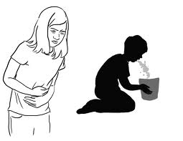
বমি বমি ভাব হয়

Slide 21
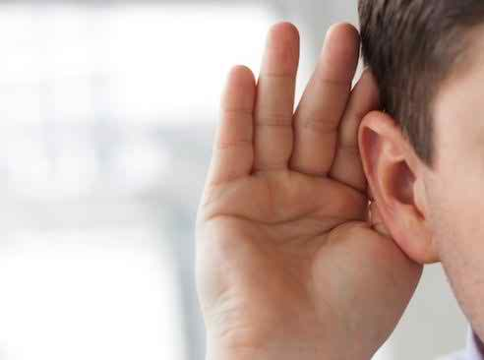
শ্রবণ শক্তি নষ্ট করে

Slide 22
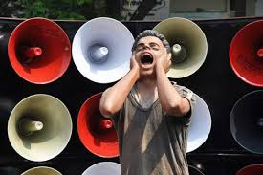
উচ্চ স্বরে মাইক বাজানো থেকে বিরত থাকা

Slide 23
উৎসবে পটকা ফুটানো ,বাজি ফুটান নিষিদ্ধ করা

Slide 24
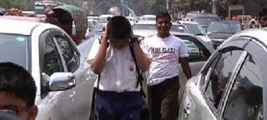
অযথা গাড়ির হর্ন বাজানো পরিহার করা

Slide 25
50কি:মি
লোকালয় থেকে বিমান বন্দর দূরে থাকা

Slide 26
লোকালয় থেকে কলকারখানা দূরে থাকা

Slide 27
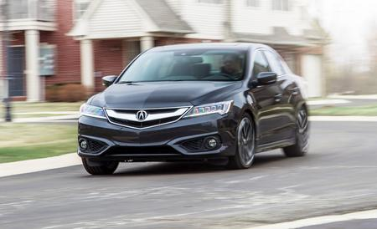
গাড়িতে পুরানো ইঞ্জিন ব্যবহার না করা

Slide 28
মূল্যায়নঃ
শব্দ-কখন দূষণের পর্যায়ে পড়ে ?
শব্দ-দূষণের ফলে শিক্ষার্থীদের কি ধরণের সমস্যা হতে পারে? ৩টি বাক্যে বল।

Slide 29
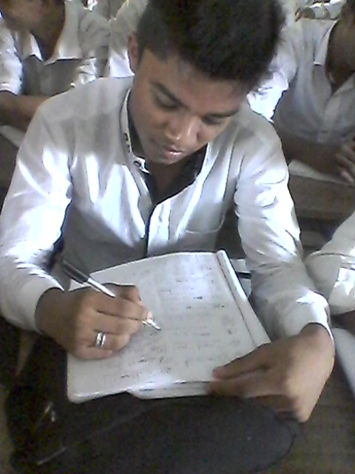
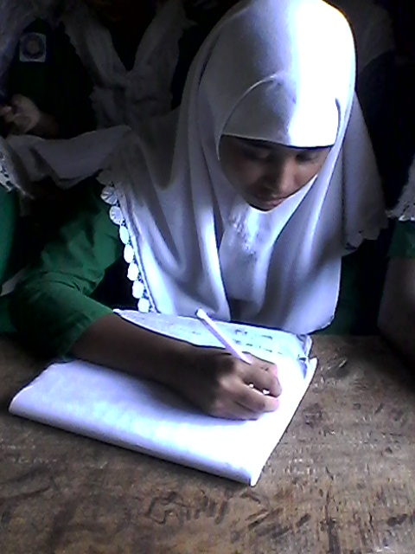
একক কাজ
শব্দ দূষণের ৫টি কারণ লিখ।

Slide 30
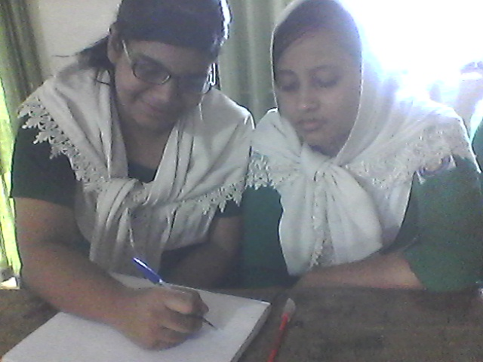
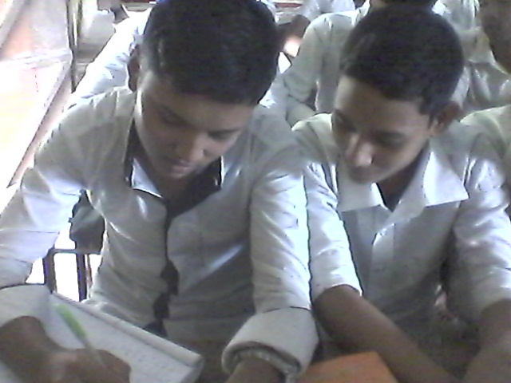
জোড়ায় কাজ
শব্দ দূষণ থেকে বাঁচার উপায় কী?

Slide 31
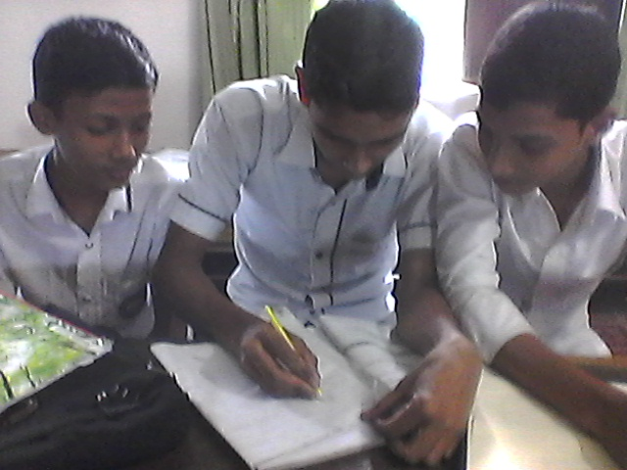
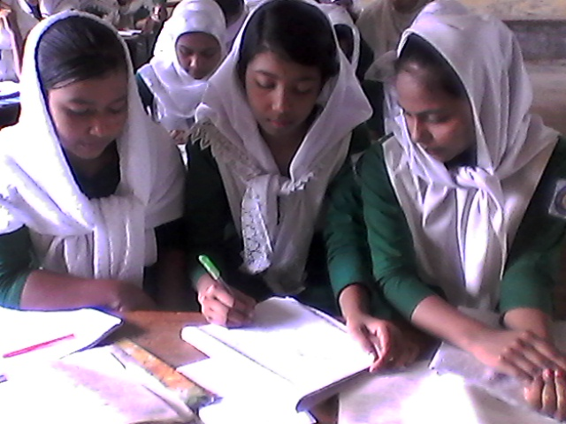
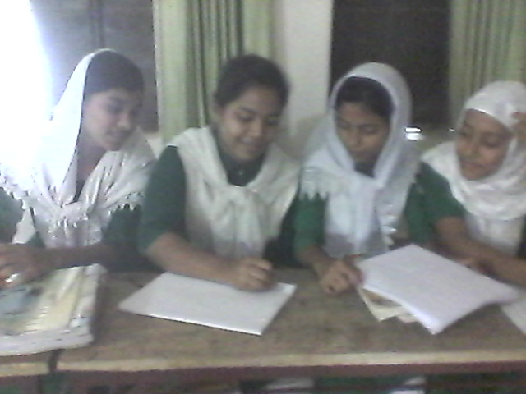
দলীয় কাজ
কি কি কারণে শব্দ দূষিত হয় তার তালিকা প্রস্তুত কর।

Slide 32
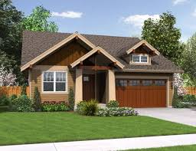
বাড়ির কাজঃ
তোমার এলাকায় শব্দ দূষণ প্রতিরোধে কি কি ব্যবস্থা নেয়া যেতে পারে-বিশ্লেষন কর।

Slide 33
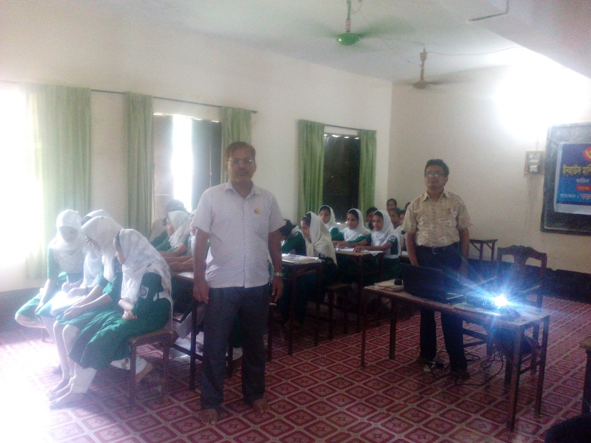
আজকের পাঠে সহযোগীতার জন্য সকলকে ধন্যবাদ

